Slide 1
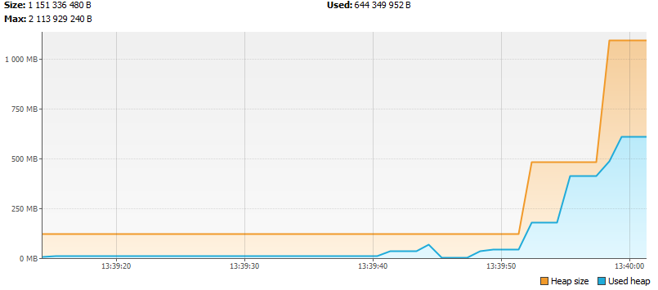
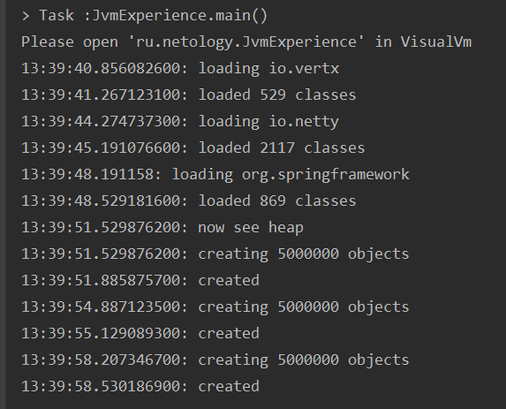
Heap
1
2
3
4
5
6
7
8
9
10
11
12
13
14
1
2
3
4
5
6
7
13
8,9
11
14
10
12
Запускаем приложение печатаем строку 1, потом ждём. Загружаем io.vertx (2-3) и ждём 3 сек. (изменений нет). Загружаем io.netty (4-5). Потом идёт очистка heap в момент stop-the-world и ожидание 3 сек. Грузим org.springframework (6-7) и ждём 3 сек. Потом печатаем строки 8 и 9 создаём в объекты печатаем строку 10 и ждём 3 сек. Создаём объекты (11-12), ждём, создаём(13-14), ждём

Slide 2
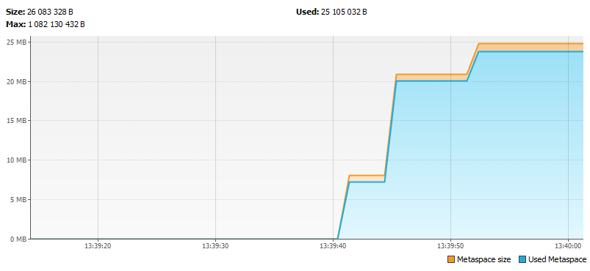
Metaspace
1
2
3
4
5
6
7
8
9
10
11
12
13
14
1
2
3
4
5
6
7
13
8,9
11
14
10
12
Запускаем приложение печатаем строку 1, потом ждём. Загружаем io.vertx (2-3) и ждём 3 сек. (изменений нет). Загружаем io.netty (4-5). Потом идёт очистка heap в момент stop-the-world и ожидание 3 сек. Грузим org.springframework (6-7) и ждём 3 сек. Потом печатаем строки 8 и 9 создаём в объекты печатаем строку 10 и ждём 3 сек. Создаём объекты (11-12), ждём, создаём(13-14), ждём.
Соответственно после загрузки класса объектов в момент создания первого объекта(и дозагрузки всей классов не загруженных на шагах 6-7) метаспейс больше не меняется.

Slide 3
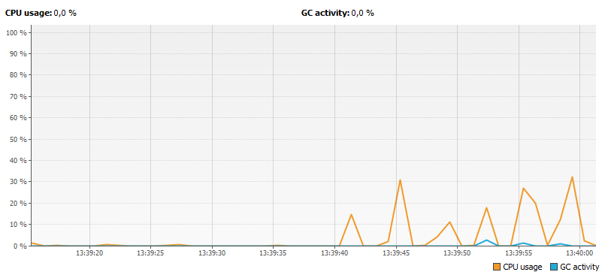
CPU
1
2
3
4
5
6
7
8
9
10
11
12
13
14
1
2
3
4
5
6
7
13
8,9
11
14
10
12
Запускаем приложение печатаем строку 1, потом ждём. Загружаем io.vertx (2-3) и ждём 3 сек. Загружаем io.netty (4-5). Потом идёт очистка heap в момент stop-the-world и ожидание 3 сек. Грузим org.springframework (6-7) и ждём 3 сек. Потом печатаем строки 8 и 9 создаём в объекты печатаем строку 10 и ждём 3 сек. Создаём объекты (11-12), ждём, создаём(13-14), ждём

